Slide 1
Algoritme Pemrograman
Pertemuan III - Percabangan
Tim TPB Alpro

Slide 2
Definisi
Pemilihan yaitu instruksi yang dikerjakan dengan kondisi tertentu. Kondisi adalah persyaratan yang dapat bernilai benar atau salah. Satu atau beberapa instruksi hanya dilaksanakan apabila kondisi bernilai benar, sebaliknya apabila salah maka instruksi tidak akan dilaksanakan.
Algoritma dan Pemrograman

Slide 3
Struktur Pemilihan
Pemilihan untuk satu kondisi (if)
Pemilihan untuk satu kondisi dengan aksi ketika salah (if else)
Pemilihan untuk lebih dari satu kondisi (if else bertingkat)
Algoritma dan Pemrograman

Slide 4
Pemilihan untuk satu kondisi
Bentuk umum:
if kondisi then
aksi
Pada pemilihan untuk satu kasus, jika kondisi bernilai SALAH (FALSE) maka aksi tidak dilakukan.
Aksi dapat terdiri dari sejumlah proses dan input/output.
Jika aksi selesai dikerjakan, lanjutkan ke proses berikutnya.
Algoritma dan Pemrograman

Slide 5
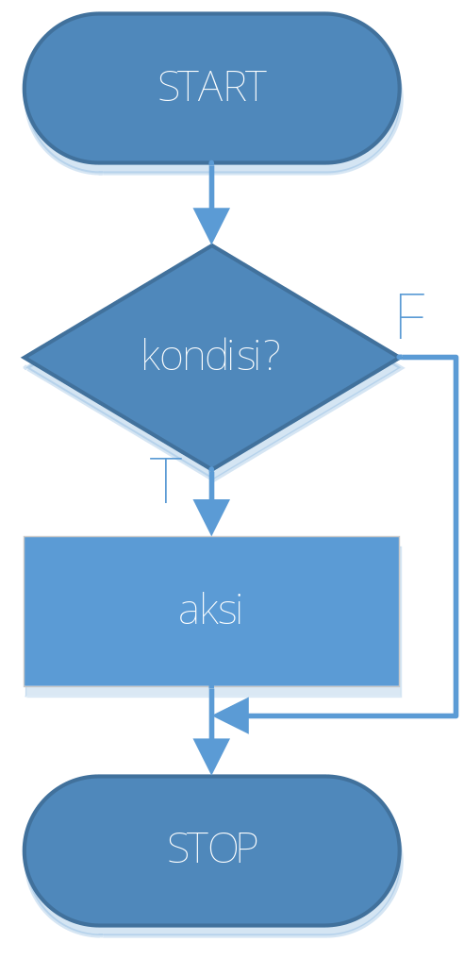
Flowchart Pemilihan untuk satu kondisi (if)
Algoritma dan Pemrograman

Slide 6
Contoh:
Penentuan padat atau tidak, tanpa informasi
“tidak padat”
suhu : integer
read suhu
if(suhu <= 0) then
write “padat”
Jika kita input nilai suhu = 1, maka tidak ada yang dicetak program selesai, namun jika nilai suhu = 0 atau kurang, maka akan mencetak “padat”
Algoritma dan Pemrograman

Slide 7
Pemilihan untuk satu kondisi dengan aksi ketika salah (if else)
Format
if kondisi then
aksi_1
else
aksi_2
Pada struktur pemilihan ini, jika kondisi BENAR (TRUE), maka kerjakan aksi1. Jika SALAH (FALSE) maka kerjakan aksi2.
Algoritma dan Pemrograman

Slide 8
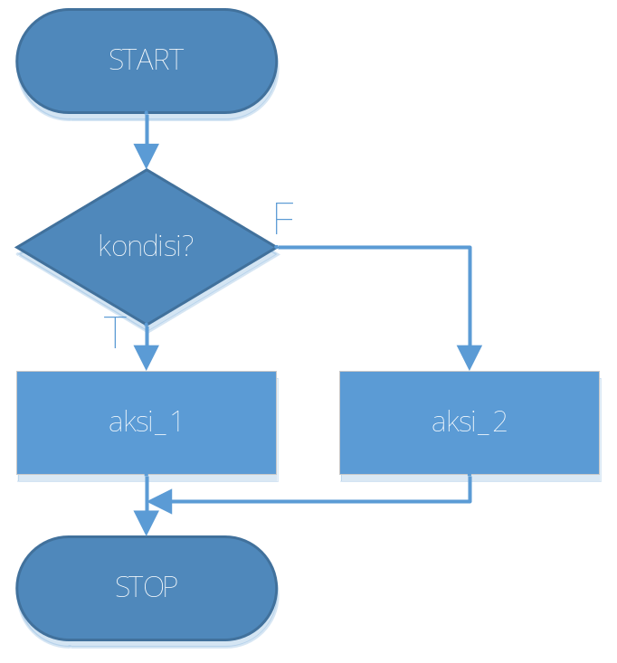
Flowchart Pemilihan untuk satu kondisi dengan aksi ketika salah (if else)
Algoritma dan Pemrograman

Slide 9
Contoh:
Penentuan padat atau tidak, dengan informasi “padat” atau “tidak padat”
suhu : integer
read suhu
if(suhu <= 0) then
write “padat”
else
write “tidak padat”
Jika kita input nilai suhu = 1, maka akan mencetak “tidak padat”, namun jika nilai suhu = 0 atau kurang, maka akan mencetak “padat”
Algoritma dan Pemrograman

Slide 10
Pemilihan untuk lebih dari satu kondisi (if else bertingkat)
if kondisi_1 then
aksi_1
else
if kondisi_2 then
aksi_2
else
if kondisi_3 then
aksi_3
else
….
if kondisi_n then
aksi_n-1
else
aksi_n
Terdapat sejumlah kondisi yang dipilih.
Pemilihan dilakukan dengan cara mengecek satu kondisi, jika salah, pindah ke kondisi berikutnya. Jika benar, lakukan aksi dan keluar dari pemilihan.
Jika salah hingga kondisi terakhir lakukan aksi pada else (jika ada) kemudian keluar dari pemilihan.

Slide 11
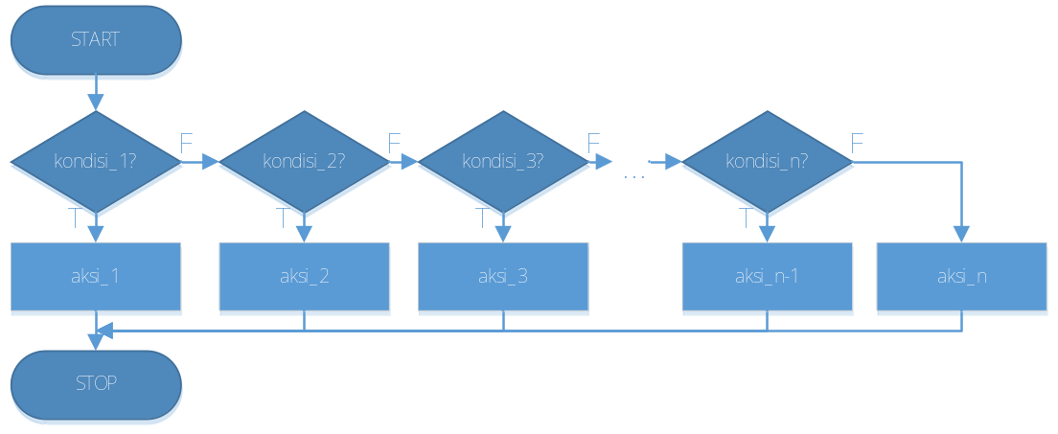
Flowchart Pemilihan untuk lebih dari satu kondisi (if else bertingkat)
Algoritma dan Pemrograman

Slide 12
Contoh:
Penentuan suatu benda padat, cair, atau gas.
suhu : integer
read suhu
if(suhu <= 0) then
write “padat”
else if(suhu < 100)
write “cair”
else
write “gas”
Jika kita input nilai suhu 0 atau kurang, maka akan mencetak “padat”
Jika kita input nilai suhu antara 1 – 99, maka akan mencetak “cair”
Jika kita input nilai suhu 100 atau lebih, maka akan mencetak nilai “gas”
Algoritma dan Pemrograman

Slide 13
Jelaskan perbedaannya!!
if else bertingkat VS sejumlah if
if kondisi_1 then
aksi_1
else
if kondisi_2 then
aksi_2
else
if kondisi_3 then
aksi_3
else
….
if kondisi_n then
aksi_n-1
else
aksi_n
if kondisi_1 then
aksi_1
if kondisi_2 then
aksi_2
if kondisi_3 then
aksi_3
…
if kondisi_n then
aksi_n-1
else
aksi_n
Algoritma dan Pemrograman

Slide 14
Operator Relasi
Simbol | Keterangan
> | Lebih besar
>= | Lebih besar atau sama dengan
< | Lebih kecil
<= | Lebih Kecil atau sama dengan
== | Sama dengan
!= | Tidak sama dengan
Algoritma dan Pemrograman

Slide 15
Contoh penggunaan Operator Relasi
5 > 2 = TRUE
7 < 3 = FALSE
32 != 23 = TRUE
(3 + 9) <= (6 x 2) = TRUE
6 / 7 >= 11/ 17 = TRUE
1 == 3 = FALSE
Algoritma dan Pemrograman

Slide 16
Contoh dalam pemilihan
if(23 != 5 + 18) then
write “YA IYA LAH!”
else
write “MANA ADA!!”
apa yang dicetak?
MANA ADA!!
Karena 5 + 18 = 23
Apakah 23 != 23?? Tentu FALSE.
Algoritma dan Pemrograman

Slide 17
Operator Logika
A | B | AND
TRUE | TRUE | TRUE
TRUE | FALSE | FALSE
FALSE | TRUE | FALSE
FALSE | FALSE | FALSE
A | NOT(A)
TRUE | FALSE
FALSE | TRUE
A | B | OR
TRUE | TRUE | TRUE
TRUE | FALSE | TRUE
FALSE | TRUE | TRUE
FALSE | FALSE | FALSE
Algoritma dan Pemrograman

Slide 18
Contoh Operator Logika
5 > 2 AND 7 < 3
33 != (11 x 3) OR (3 + 2) == 5
TRUE
FALSE
FALSE
TRUE
FALSE
TRUE
NOT(1 == 3)
FALSE
TRUE
Algoritma dan Pemrograman

Slide 19
Contoh operator logika AND dan OR
{inisialisasi dan proses input sama dengan kasus suhu}
Contoh AND (keduanya harus TRUE, agar mengerjakan aksi di bawah if)
if(suhu > 0 AND suhu < 100) then
write “cair”
Contoh OR (cukup satu saja TRUE, agar mengerjakan aksi di bawah if)
if (suhu <= 0 OR suhu >= 100) then
write “tidak cair”
Algoritma dan Pemrograman

Slide 20
Logika NOT
Contoh NOT (hasil kondisi yang TRUE, menjadi FALSE. Begitu pula sebaliknya)
if NOT(suhu <= 0 OR suhu >= 100) then
write “tidak cair”
Contoh baris pseudocode di atas, tidak akan mencetak “tidak cair”, karena hasil kondisi yang awalnya TRUE, menjadi FALSE karena pernyataan NOT.
if NOT(1 == 5) then
write “OK!”
Contoh baris pseudocode di atas tetap akan mencetak OK!, karena meskipun kondisinya FALSE (1 tidak sama dengan 5), namun karena ada NOT menjadi TRUE.
Algoritma dan Pemrograman

Slide 21
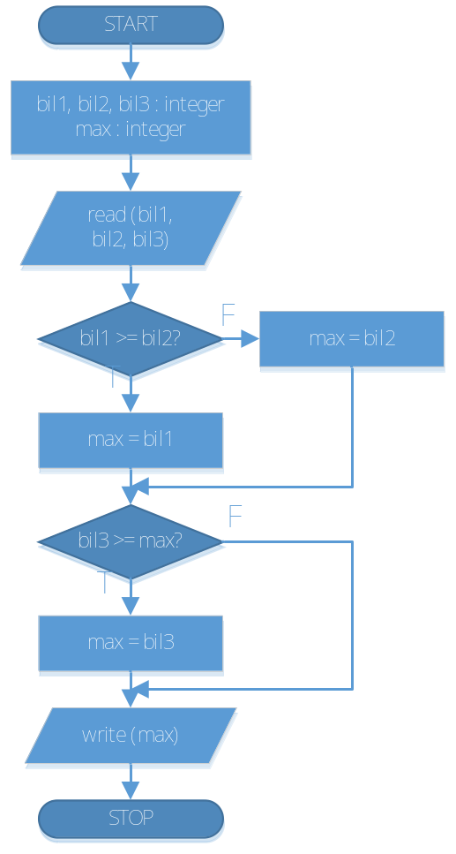
Contoh pemilihan (diambil dari minggu ke-2: kasus bilangan max)
bil1, bil2, bil3, max : integer
read (bil1, bil2, bil3)
if(bil1 >= bil2) then
max = bil1
else
max = bil2
if(bil3 >= max) then
max = bil3
write (max)
Algoritma dan Pemrograman

Slide 22
Algoritma lain dari bilangan max
bil1, bil2, bil3, max : integer
read (bil1, bil2, bil3)
if(bil1 >= bil2 AND bil1 >= bil3) then
max = bil1
else if(bil2 >= bil3 AND bil2 >= bil1) then
max = bil2
else
max = bil3
write (max)
Algoritma dan Pemrograman

Slide 23
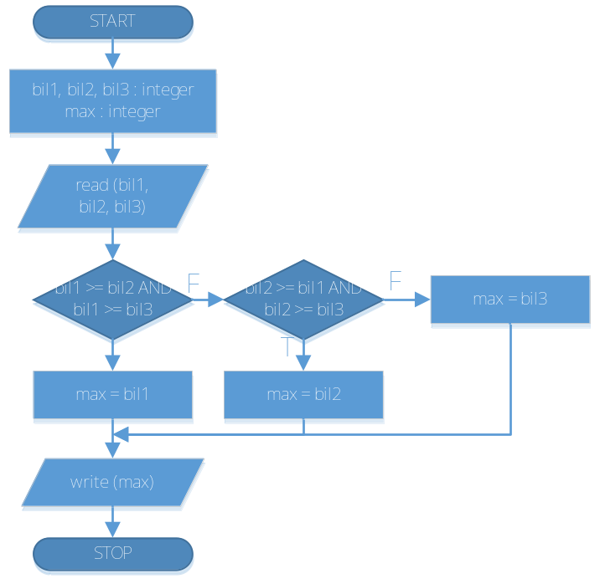
T
Algoritma dan Pemrograman

Slide 24
Tugas 2 – Soal No. 1 (25 Poin)
Buat pseudocode dan flowchart untuk menentukan suatu bilangan merupakan tahun kabisat atau bukan
  Input: tahun dalam bentuk angka (integer)
  Output: Menampilkan kalimat “Tahun Kabisat” jika angka yang dimasukkan merupakan tahun kabisat, dan kalimat “Bukan Tahun Kabisat” jika tidak.
Algoritma dan Pemrograman

Slide 25
Tugas 2 – Soal No. 2 (25 Poin)
Buat pseudocode dan flowchart dari kasus Diskon Barang berikut:
  input: harga barang dan diskon dalam integer
  output: total harga dalam integer (harga setelah diskon)
Diskon hanya untuk barang di atas 50.000. Jika harga barang lebih dari 100.000, mendapatkan tambahan diskon 10%
Algoritma dan Pemrograman

Slide 26
Contoh tidak mendapatkan diskon karena harga <= 50000:
Harga barang: 45000
Diskon(%): 25
Total: 45000 {Harga tidak mendapatkan diskon}
Contoh mendapatkan diskon
Harga barang: 80000
Diskon(%): 40
Total: 48000 {Harga setelah mendapatkan diskon 40%}
Contoh mendapatkan ekstra diskon 10%
Harga barang: 150000
Diskon(%): 30
Total: 94500 {Harga setelah mendapatkan diskon 30%, kemudian harga setelah diskon tersebut, didiskon lagi 10%}
Algoritma dan Pemrograman

Slide 27
Tugas 2 – Soal No. 3 (25 Poin)
Buat pseudocode dan flowchart dari Table dampak gempa berdasarkan nilai skala richter gempa berikut:
Nilai (SR) | Dampak
8 | Semua bangunan rata dengan tanah
7 | Banyak bangunan rusak parah
6 | Beberapa bangunan rusak parah
4.5 | Beberapa bangunan rusak ringan
Algoritma dan Pemrograman

Slide 28
Tugas 2 – Soal No. 4 (25 Poin)
Buat pseudocode dan flowchart untuk penentuan konversi skor nilai ke huruf berdasarkan tabel berikut:
Nilai | Huruf
90 -100 | A
80 – 89 | B
70 – 79 | C
60 - 69 | D
< 60 | F
Algoritma dan Pemrograman

